Slide 1
WAD VEERKRACHTIG!
PRW PROGRAMMAPLAN 2019 - 2022

Slide 2
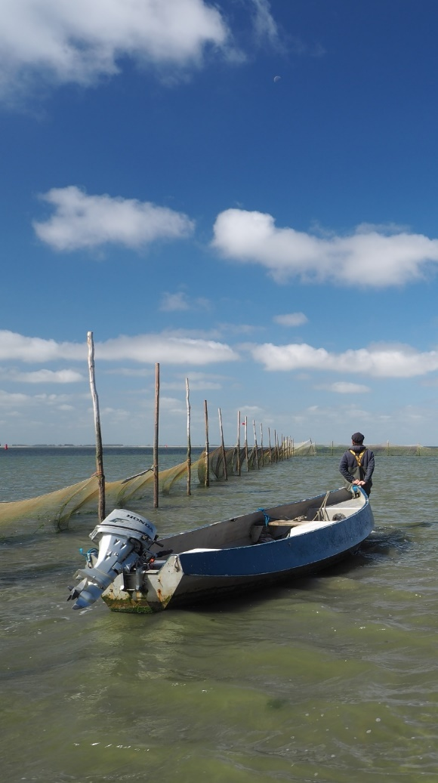
thema Duurzame Waddeneconomie
Uitvoering visserijconvenanten en -akkoorden
Kansen verdere verduurzaming Waddenvisserij

